Slide 1



FENT CAMÍ
Liderar amb el cor, dirigir amb el cap
Xesco Espar
Barcelona, 20/9/2017
@xescoespar
xescoespar
Notes:
1. Encarar els objectius grans ben grans. Mostrar el lideratge devant els grans temps i els moments difícils.
Reenfocar les situacions amb la nostra gent com a habit
2. Aprofitar els obstàcles per a crréixer
3. Treballar sistemàticament el treball en equip. Quins equips tenim… (del master de emprendeddores)

Slide 2
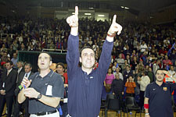
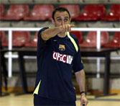
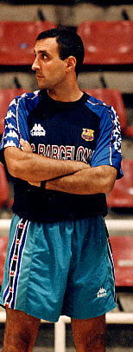
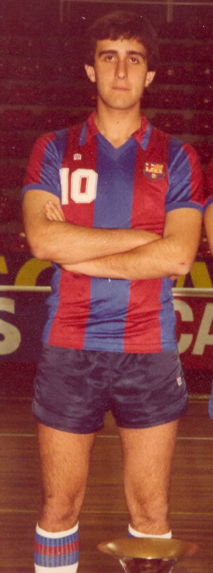
Xesco 5.4

Slide 3
Xesco 2.2

Slide 4
Xesco 3.4

Slide 5
Xesco 4.1

Slide 6
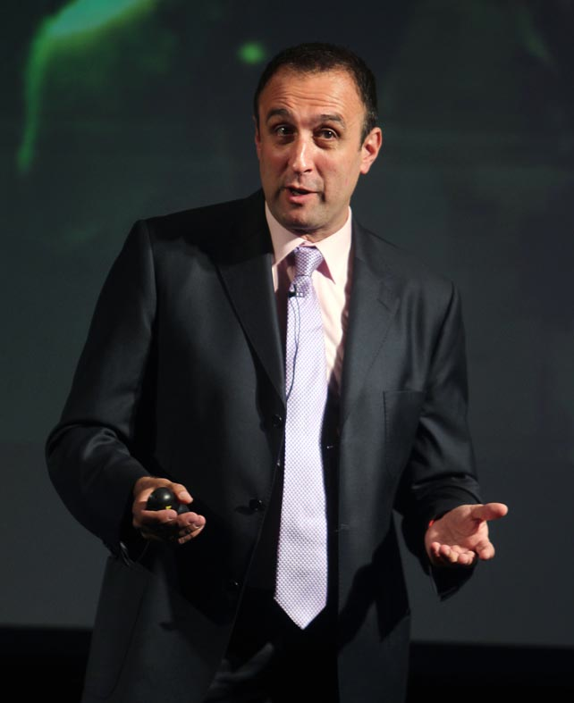
Xesco 4.7
Cada nou REPTE demana un JO diferent

Slide 7
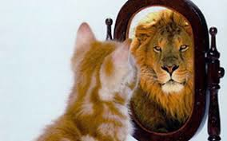
4ª ESTRATÈGIA
LIDERA: REINTERPRETA L’ENTORN POSITIVAMENT
@xescoespar
xescoespar

Slide 8

Liderar i Dirigir
Liderar i dirigir són dues funcions diferents, però sovint, implementades per la mateixa persona, es confonen

Slide 9

Liderar és Inspirar
Liderar és el miracle més gran de la Naturalesa

Slide 10
Liderar és veure quan els altres no ho fan
PENSAMENT
EMOCIÓ
ACCIÓ
Liderar suposa reinterpretar l’entorn per a canviar l’estat emocional

Slide 11
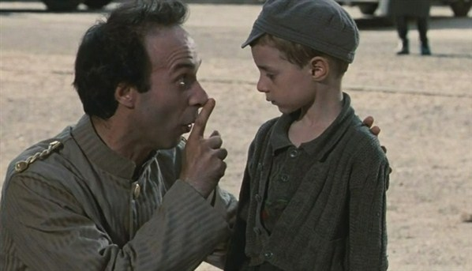
Liderar és Inspirar
Liderar és inspirar
Com s’inspira?
Liderar és veure quan els altres no hi veuen

Slide 12

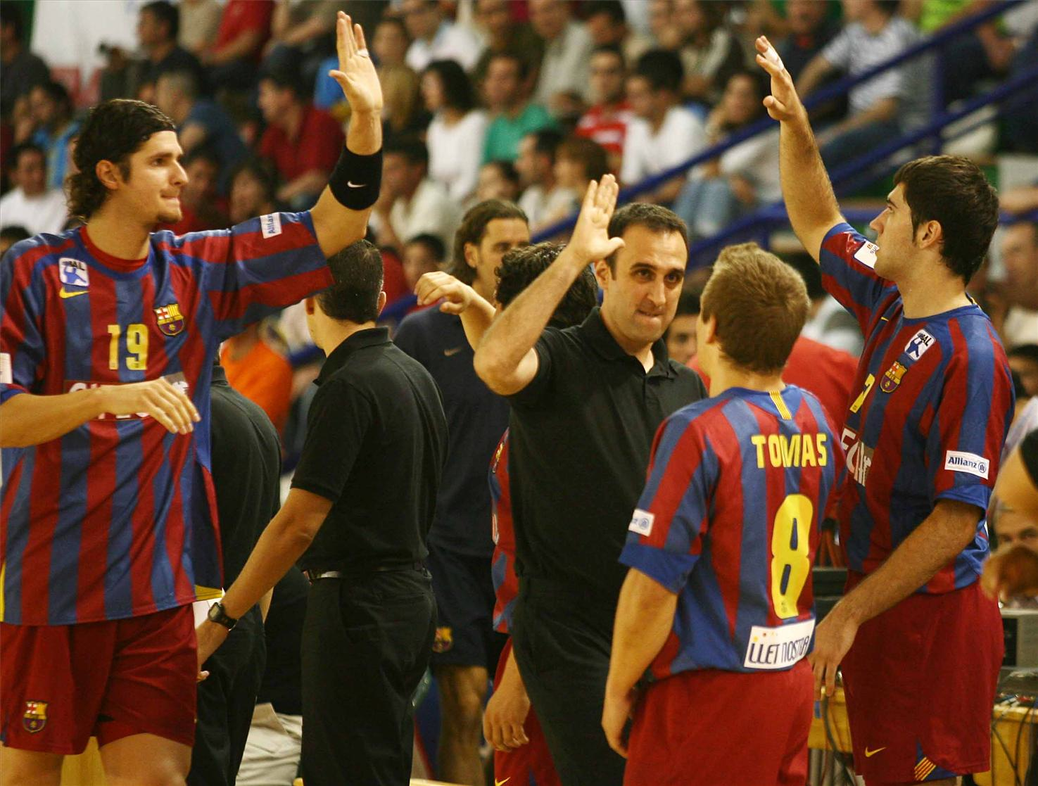

Slide 13
Liderar és re-ensenyar
A pensar sobre ells i veure’ls més grans
A entendre que l’entorn no té tanta importància com li donem
A “desafiar” el seu caràcter
A convidar-los a contribuir amb la seva família, entorn, societat

Slide 14
Els límits del rendiment humà
RESERVES DE SUPERVIVÈNCIA
PERFORMANCE
ALT RENDIMIENT
NIVELL
HABITUAL
RENDIMENT
Notes:
12

Slide 15
Els límits del rendiment humà
1.5
RESERVES DE SUPERVIVÈNCIA
PERFORMANCE
ALT RENDIMIENT
1.0
NIVELL
HABITUAL
RENDIMENT
0.5
RENDIMENT = TALENT X EMOCIÓ

Slide 16
Com assolim l’excel·lència?
Tots tenim el nostre millor i pitjor dia

Slide 17
L’excel·lència no és…
L’auto-exigència ens porta a l’excel·lència
Notes:
20

Slide 18
L’excel·lència no és…
El gran treball necessari és aquí
L’autoexigència ens porta a l’excel·lència
Notes:
20

Slide 19
L’excel·lència no és…
ENS FA CRÉIXER!!
L’autoexigència en porta a l’excel·lència
Notes:
20

Slide 20
1a ESTRATÈGIA
AMBICIÓ: VÉS A BUSCAR OBJECTIUS BEN ALTS
@xescoespar
xescoespar

Slide 21
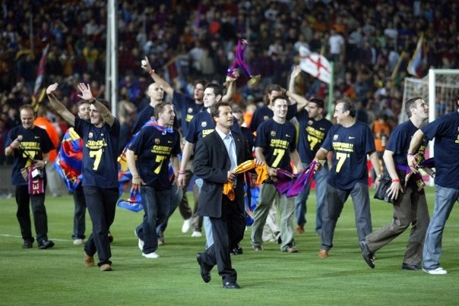
Posa’t els objectius fora de la zona de confort
No permetis que les circumstàncies del present influeixin en els objectius o en les expectatives del futur
Planifica cap enrere, no endavant
Notes:
21
El entorno es duro… quereis saber la historia de mi equipo de juveniles?

Slide 22

Crea una visió fascinant
Tot es crea dos cops
La visió és com el pilot automàtic de l’avió
Notes:
22
NO se puede dudar con los objetivos
El trabajo bien hecho de los parámetros que disponemos como objetivos

Slide 23

2ª ESTRATÈGIA:
CREIX: USA ELS PROBLEMES PER CRÉIXER
@xescoespar
xescoespar

Slide 24
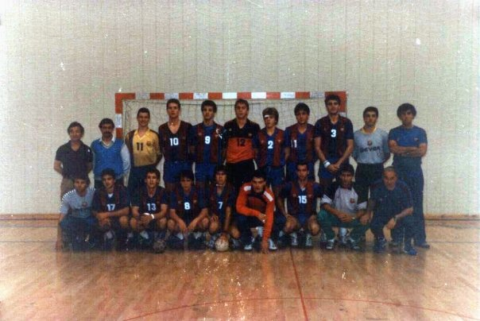
Jo ara no estaria aquí…
Notes:
De los 16 10 han jugado en división de honor
2 entrenadores profesionales
1 secretario deportivo de la federación catalana de balonmano
1 es actualmente el entrenador del Barça

Slide 25
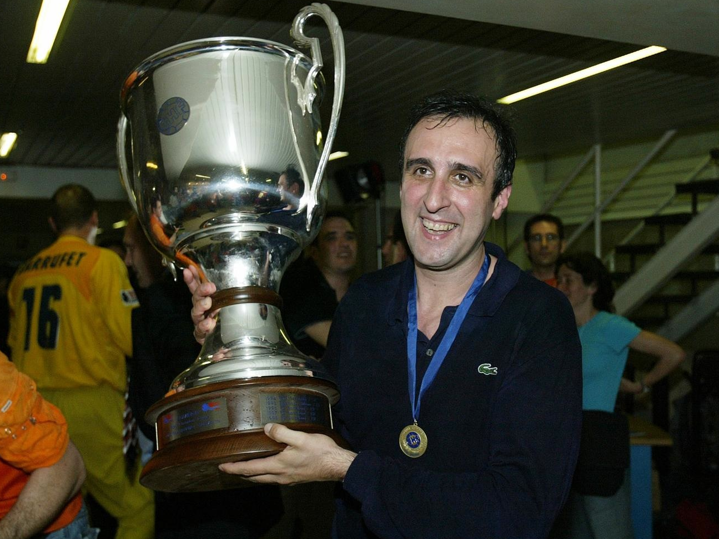
L’important és en qui et converteixes
Els problemes són regals
La setmana després de qualsevol triomf només queda en qui t’has convertit
Notes:
25
45 El estudiante de bologia + la mariposa

Slide 26
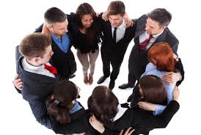
3a ESTRATÈGIA:
TREBALLA EN EQUIP
1+1=3
@xescoespar
xescoespar

Slide 27
Els valors del treball en equip
Generositat
Humilitat
Notes:
27

Slide 28
Els valors del treball en equip
Generositat
Humilitat
Confiança
Entusiasme
Compromís
Notes:
28

Slide 29
Sinergia: 1+1 = 3
1.5
RESERVES DE SUPERVIVÈNCIA
PERFORMANCE
ALT RENDIMIENT
1.0
NIVELL
HABITUAL
RENDIMENT
0.5
Notes:
60

Slide 30
Sinergia: 1+1 = 3
1.5
1.0
0.5

Slide 31
Sinergia: 1+1 = 3
1.5
1.0
0.5

Slide 32
Sinergia: 1+1 = 3
1.5
1.0
0.5
Notes:
Trabajo en equipo no es socialismo. Todos samos lo maximo y pedimos que se de lo maximo
Un equipo es tan fuerte como el mas pequemos de sus eslabones VALERIN

Slide 33
FENT CAMÍ
Liderar amb el cor, dirigir amb el cap
Xesco Espar
Barcelona, 20/9/2017
@xescoespar
xescoespar
Notes:
1. Encarar els objectius grans ben grans. Mostrar el lideratge devant els grans temps i els moments difícils.
Reenfocar les situacions amb la nostra gent com a habit
2. Aprofitar els obstàcles per a crréixer
3. Treballar sistemàticament el treball en equip. Quins equips tenim… (del master de emprendeddores)

